Slide 1
第六章 数理统计的基本概念
统计与数学学院
龚小庆
gongxiaoqing@hotmail.com

Slide 2
统计推断的含义
数理统计的基本任务:由部分来推断总体,或者由过去来推断未来.
这样就涉及到两个问题:1)如何选取部分？2)如何利用部分?
由于抽取的部分具有一定的随机性,因此据此得出的推论总含有一定程度的不确定性.一般地,在数理统计中所做出的推断我们都可以用一定的概率来表明推断的可靠或可信程度.这种伴随着一定概率的推断就称为统计推断.

Slide 3


§6.1 总体和样本
通常我们把被研究的对象的全体称为总体,而把组成总体的元素叫做个体.
对每个个体来说,它有许多方面的特性,而在实际问题中,人们关心的往往只是个体的某个或某几个数量指标以及该指标在总体中的概率分布情况.

Slide 4
简单随机抽样
为了使所抽取的部分客观地反映总体的特性,我们将依据如下两个假设来从总体中抽取部分:
1）假设每个个体被抽中的机会是均等的；
2）抽取一个个体后不影响总体.
这种获取部分的方式我们称之为简单随机抽样.

Slide 5
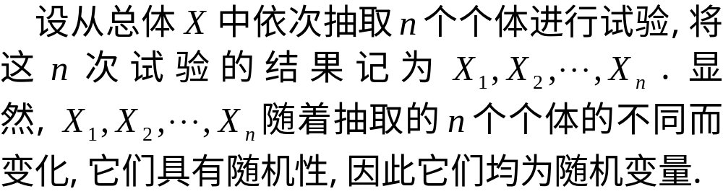
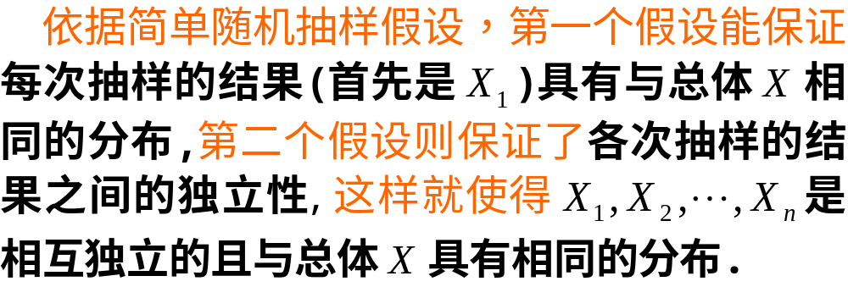

Slide 6
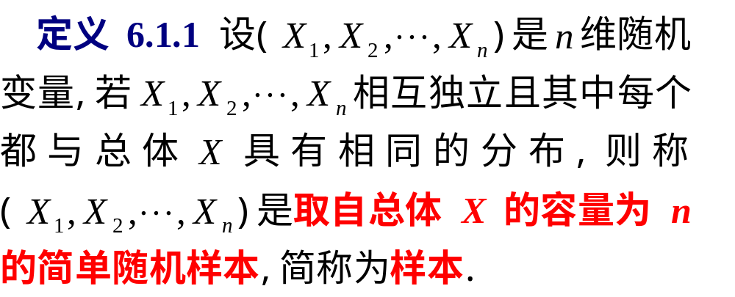
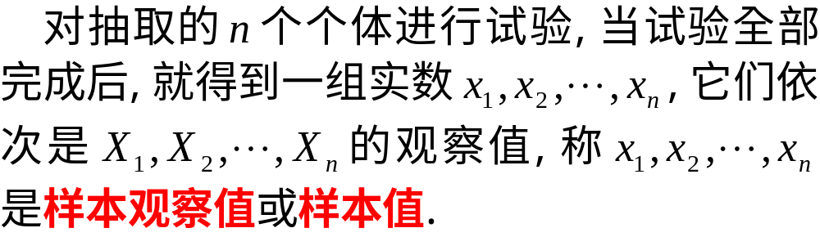

Slide 7


关于样本记号的注
除了第八章以外,在本课件中将严格在上述的意义上使用这些记号,切记不要混淆大小写英文字母之间的含义!

Slide 8
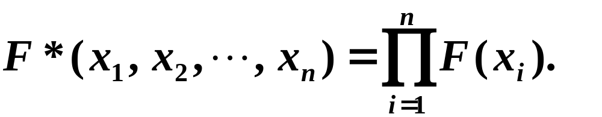
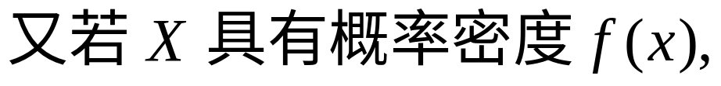
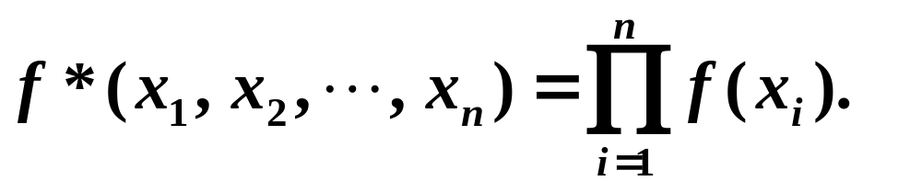
样本的分布

Slide 9
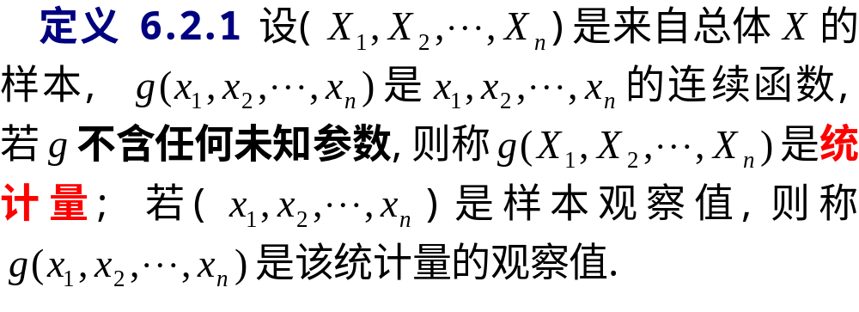

§6.2 统计量与抽样分布

Slide 10
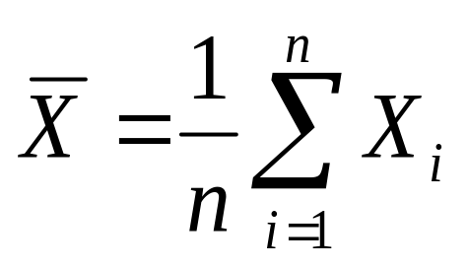
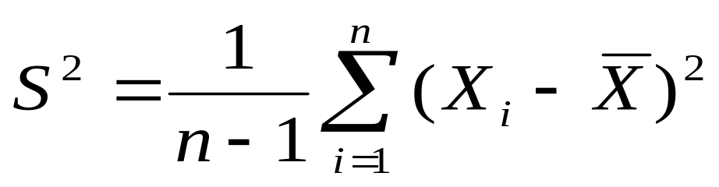
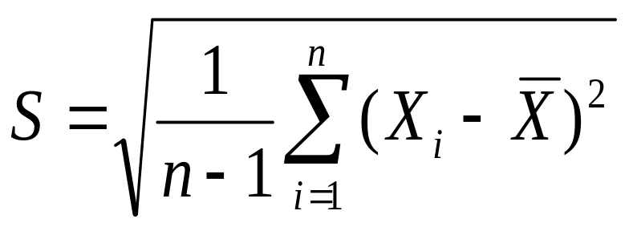
常用的统计量
1、样本均值
称统计量
为样本均值。
2、样本方差
称统计量
为样本方差；
称
为样本标准差。

Slide 11
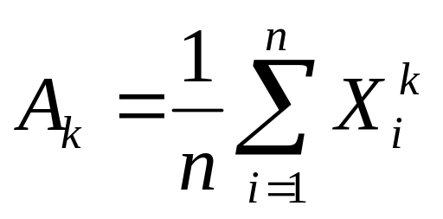
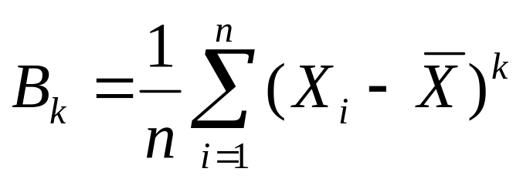
3、样本矩
称
为样本k 阶矩；
称
为样本k阶中心矩。

Slide 12
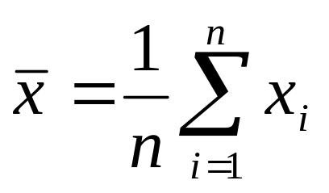
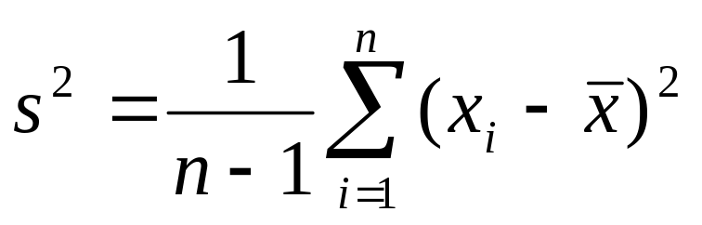
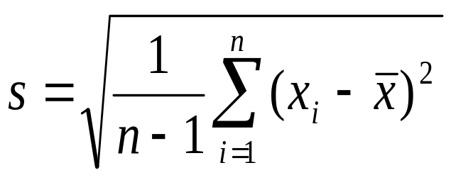
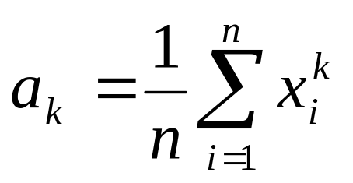
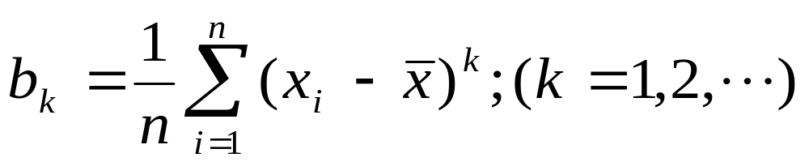
以上定义的各个统计量的观察值分别为:

Slide 13
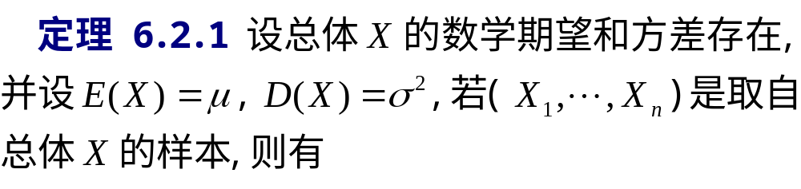
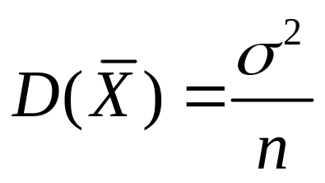
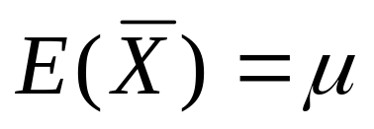
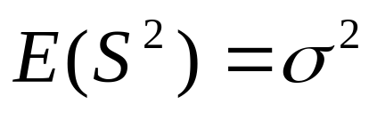
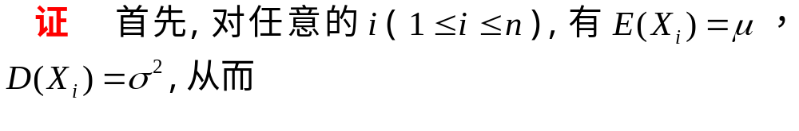
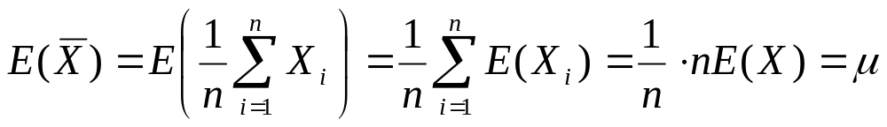
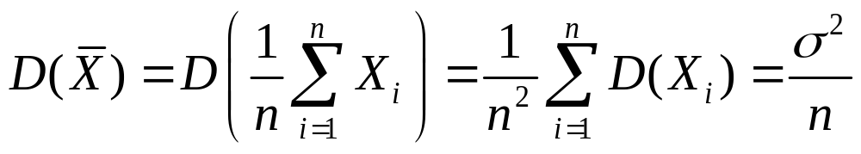

Slide 14

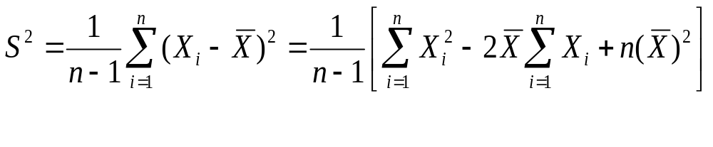
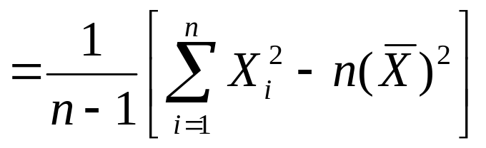
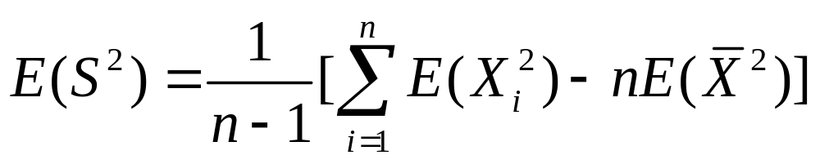
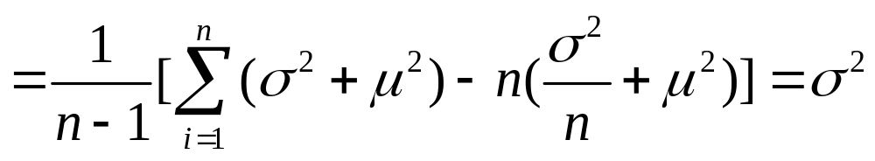

Slide 15
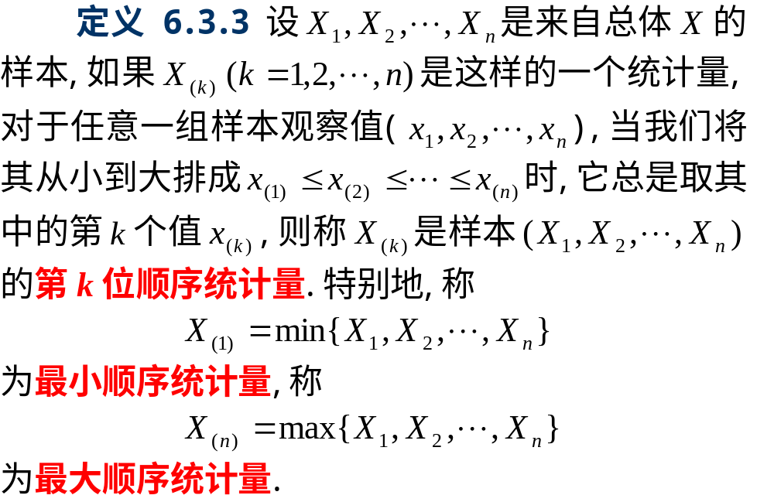
顺序统计量

Slide 16


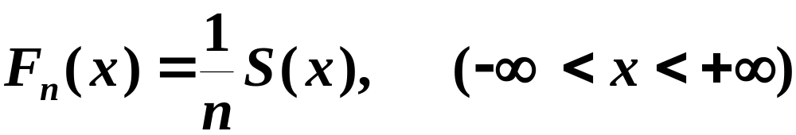
经验分布函数
总体分布函数F(x)相应的统计量成为经验分布函数
经验分布函数的做法如下:

Slide 17
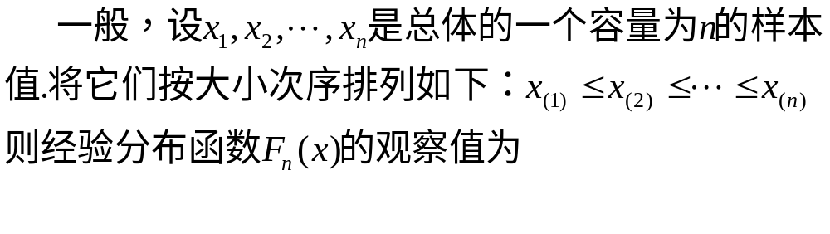
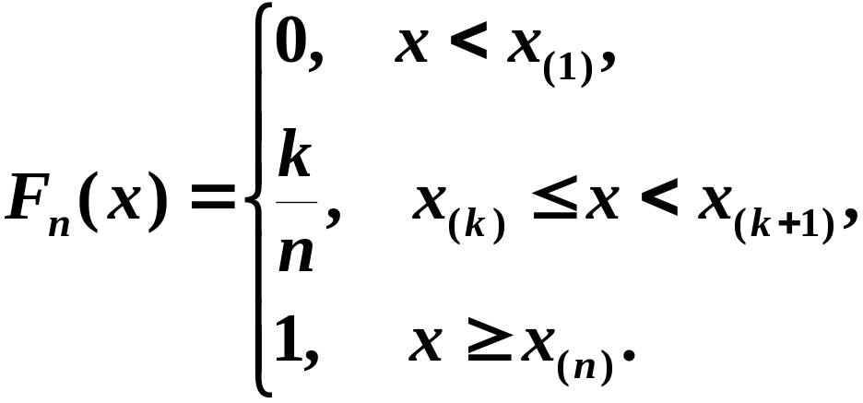

Slide 18
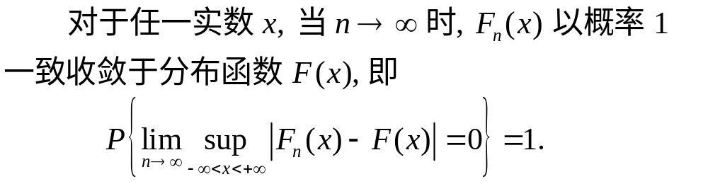
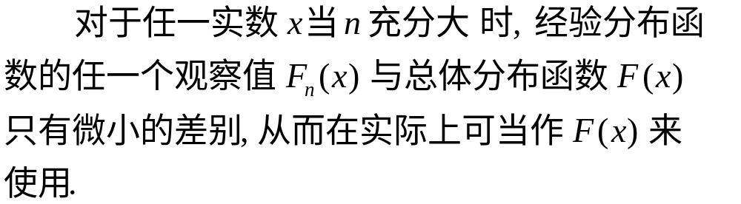
格里汶科定理

Slide 19


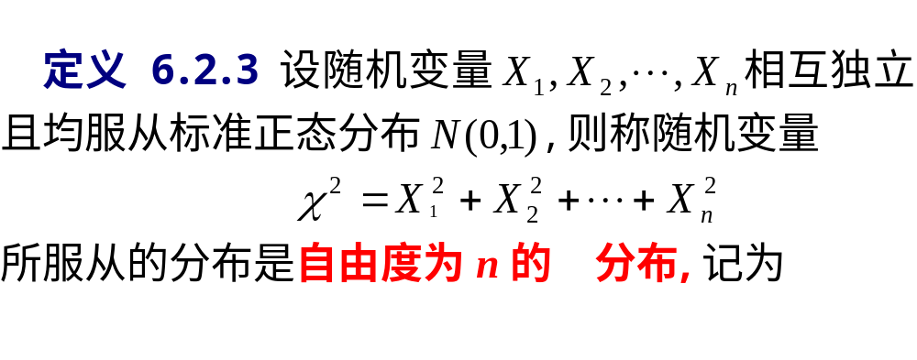

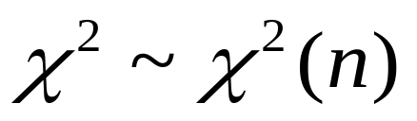

Slide 20
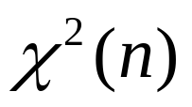
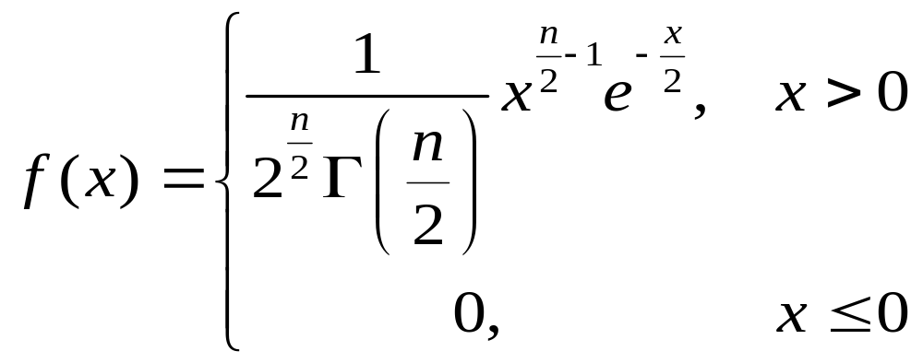
的概率密度为

Slide 21
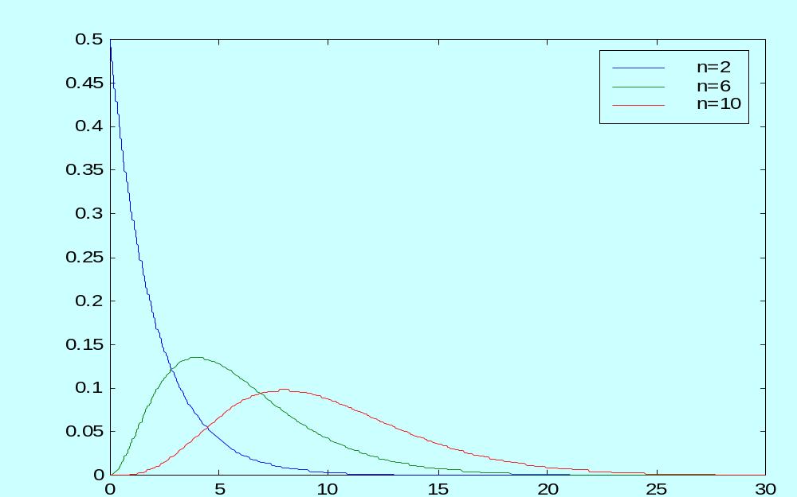
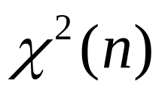
概率密度图形的示意图
可以将绿色的曲线视为 概率密度的代表图形

Slide 22

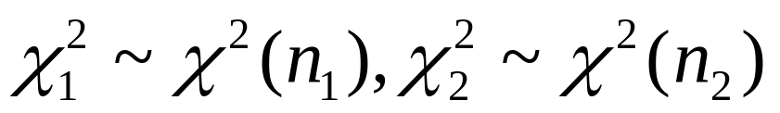
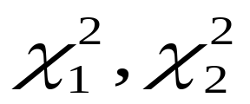
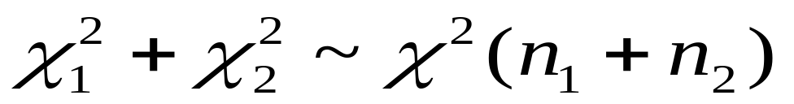
分布具有可加性
设
,且
独立,则

Slide 23
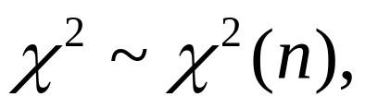
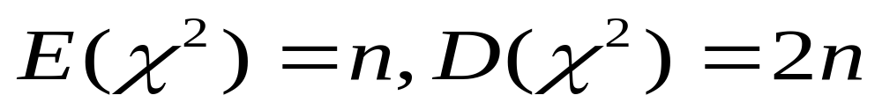

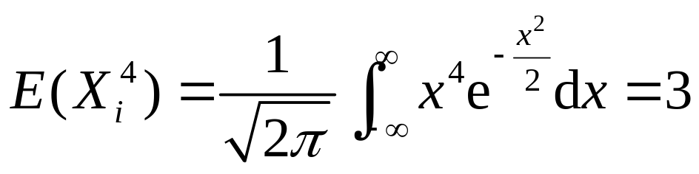
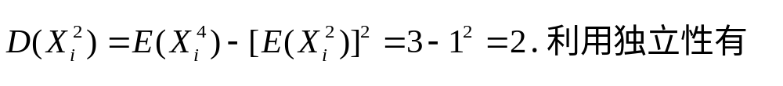
例6.2.1 若
则

Slide 24
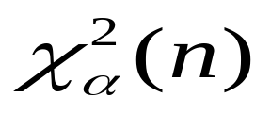

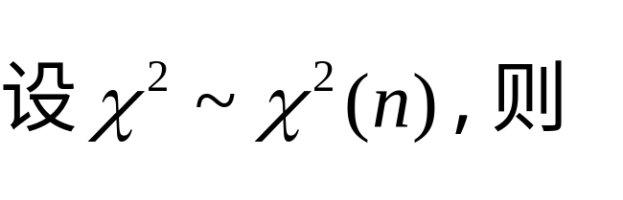




的上 分位数记为

Slide 25



2.t分布
所服从的分布为自由度为n的t分布,记为

Slide 26


分布的概率密度为
注:f(t)是偶函数,因此其图形关于y轴对称.

Slide 27

n取不同值时t分布及N(0,1)的概率密度的比较图

Slide 28




上 分位数
若
则有

Slide 29






由对称性知,有
并且

Slide 30



3.F分布
服从的分布为自由度为n_{1,}n₂的F分布,记为

Slide 31

F分布的概率密度为

Slide 32

F分布密度函数的图形

Slide 33





Slide 34






由定义,若
则
所以

Slide 35







例6.2.2 设正态总体 ,而 是来自X的样本，令
试确定随机变量Y的分布.
解 由已知条件知

Slide 36



利用样本的独立性知, 与 相互独立,于是,由F分布的定义,有

Slide 37





解 由已知条件及正态分布的独立可加性有

Slide 38




§6.3 正态总体的抽样分布
故

Slide 39


Slide 40



说明:由样本方差的定义可知
虽然是个随机变量的平方和,但是这些随机变量是不独立的,因为它们的和恒等于零:

Slide 41






证明
因为

Slide 42



其中

Slide 43








证明 易知
又由给定条件知

Slide 44

由于两组样本独立,再考虑到结论2,可知U与V相互独立,从而由t分布的定义

Slide 45





Slide 46





解 由题意,有
从而由
所以n至少应取35

Slide 47






例6.3.2一类导弹发射装置,弹着点偏离目标中心的距离X服从正态分布 ,这里 进行了25次发射试验, 是这25次试验中弹着点偏离目标中心的距离的样本方差,试求 超过50m²的概率.
解
由于
,其中
所以
故所求的概率在97.5%以上.

Slide 48






Slide 49



故

Slide 50






又

Slide 51


从而

